Slide 1
파일속성 설정

Slide 2
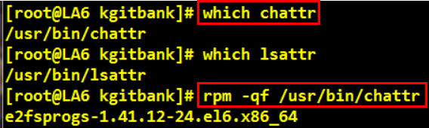
파일속성 설정
※ 파일속성 설정
- 파일속성 설정으로 파일 변형막기
명령어 | 설명
chattr | 파일 속성 변경
lsattr | 파일 속성 출력
옵션 | 설명
i | 읽기만 가능
a | 읽기와 추가만 가능
# which chattr (chattr 파일 경로 확인)
# which lsattr
# rpm -qf /usr/bin/chattr (chattr 패키지 확인)
파일속성 설정

Slide 3
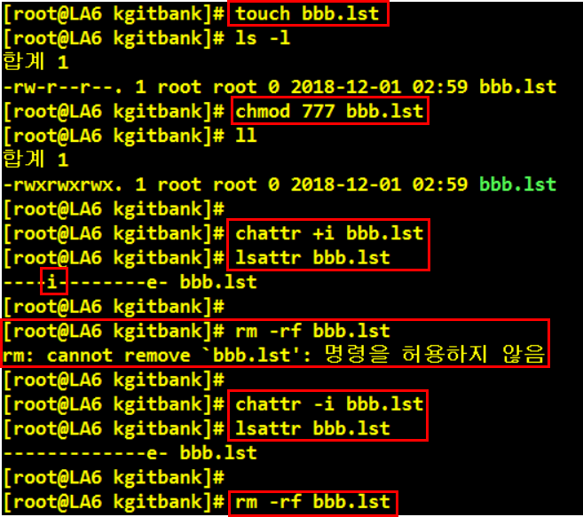
파일속성 설정
<실습 1>
i 옵션 주면 읽기만 가능하다.
옵션 | 설명
i | 읽기만 가능
a | 읽기와 추가만 가능
‘+’ 연산자는 속성을 추가한다.
‘-’ 연산자는 속성을 제거한다.
'=’ 연산자는 주어진 속성만 유지한다.
파일속성 설정

Slide 4
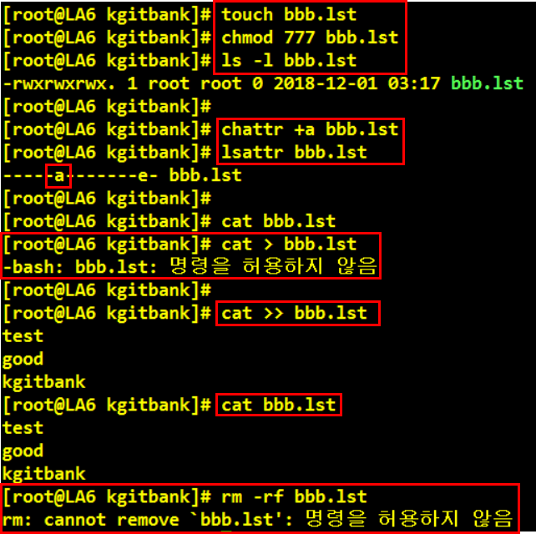
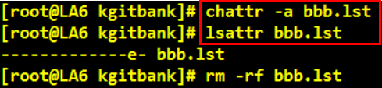
파일속성 설정
<실습 2>
a 옵션 주면 읽기와 추가만 가능하다.
옵션 | 설명
i | 읽기만 가능
a | 읽기와 추가만 가능
‘+’ 연산자는 속성을 추가한다.
‘-’ 연산자는 속성을 제거한다.
'=’ 연산자는 주어진 속성만 유지한다.
옵션 –a 로 속성 제거하면 삭제 가능
파일속성 설정

